Slide 1

7장
다양한 모델을
결합한 앙상블 학습

Slide 2
7장 다양한 모델을 결합한 앙상블 학습
7.1 앙상블 학습
7.2 다수결 투표를 사용한 분류 앙상블
7.3 배깅: 부트스트랩 샘플링을 통한 분류 앙상블
7.4 약한 학습기를 이용한 에이다부스트
7.5 요약

Slide 3
7.1 앙상블 학습

Slide 4
7.1 앙상블 학습
앙상블 학습
앙상블 학습(ensemble learning)의 목표는 여러 분류기를 하나의 메타 분류기로 연결하여 개별 분류기보다 더 좋은 일반화 성능을 달성하는 것
예를 들어 10명의 전문가로부터 예측을 얻을 수 있다고 가정해 보자
앙상블 방법은 전문가 10명의 예측을 묶어 전문가 1명보다 더 정확하고 안정된 예측을 만들 수 있음
이 장에서 보겠지만 앙상블 분류기를 만드는 방법에는 여러 가지가 있음
이 절에서는 앙상블의 작동 원리와 높은 일반화 성능을 내는 이유에 대해 알아보자

Slide 5
7.1 앙상블 학습
앙상블 학습
이 장에서는 가장 인기 있는 앙상블 방법인 과반수 투표(majority voting) 방식을 집중해서 다루자
과반수 투표는 분류기의 과반수가 예측한 클래스 레이블을 선택하는 단순한 방법
즉, 50% 이상 투표를 받은 클래스 레이블을 선택
엄밀히 말하면 과반수 투표란 용어는 이진 클래스 분류에 해당하지만 다중 클래스 문제에도 쉽게 일반화할 수 있음
이를 다수결 투표(plurality voting)라고 함
이때는 가장 많은 투표(최빈값(mode))를 받은 클래스 레이블을 선택하면 됨
그림 7-1에 과반수 투표와 다수결 투표의 개념을 나타냈음
이 앙상블은 열 개의 분류기로 구성되어 있고 각각의 심벌(삼각형, 사각형, 원)은 고유한 클래스 레이블을 나타냄

Slide 6
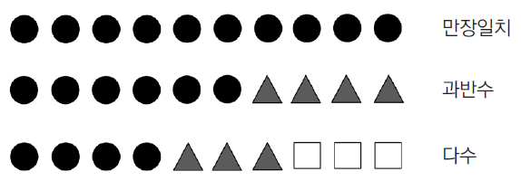
7.1 앙상블 학습
▼ 그림 7-1 과반수 투표와 다수결 투표

Slide 7
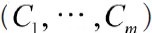
7.1 앙상블 학습
앙상블 학습
먼저 훈련 데이터셋을 사용하여 m개의 다른 분류기 를 훈련시킴
앙상블 방법에 따라 결정 트리, 서포트 벡터 머신, 로지스틱 회귀 분류기와 같은 여러 가지 알고리즘을 사용하여 구축할 수 있음
또는 같은 분류 알고리즘을 사용하고 훈련 데이터셋의 부분 집합(subset)을 달리하여 학습할 수도 있음
유명한 앙상블 방법 중 하나는 서로 다른 결정 트리를 연결한 랜덤 포레스트(random forest)

Slide 8
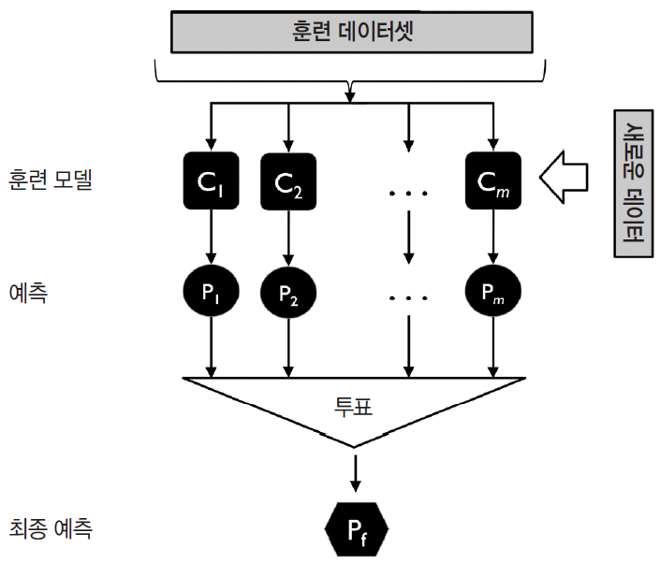
7.1 앙상블 학습
▼ 그림 7-2 과반수 투표를 사용한 앙상블 방법

Slide 9
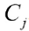
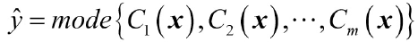
7.1 앙상블 학습
앙상블 학습
과반수 투표나 다수결 투표로 클래스 레이블을 예측하려면 개별 분류기 의 예측 레이블을 모아 가장 많은 표를 받은 레이블 를 선택
통계학에서 최빈값은 집합에서 가장 많이 나타나는 이벤트 또는 결과
예를 들어 mod{1, 2, 1, 1, 2, 4, 5, 4} = 1

Slide 10
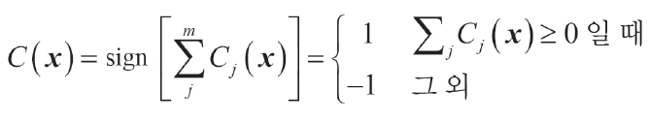
7.1 앙상블 학습
앙상블 학습
예를 들어 class1 = -1이고 class2 = +1인 이진 분류 작업에서 과반수 투표 예측은 다음과 같이 쓸 수 있음

Slide 11
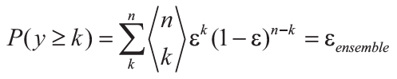
7.1 앙상블 학습
앙상블 학습
앙상블 방법이 개별 분류기보다 성능이 뛰어난 이유를 설명하기 위해 간단한 조합 이론을 적용해보자
다음 예에서 이진 분류 작업에 대해 동일한 에러율(error rate) ε을 가진 n개의 분류기를 가정해 보자
또한, 모든 분류기는 독립적이고 발생하는 오차는 서로 상관관계가 없다고 가정함
이런 가정하에 이 분류기의 앙상블이 만드는 오차 확률을 이항 분포(binomial distribution)의 확률 질량 함수(probability mass function)로 표현할 수 있음

Slide 12
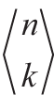
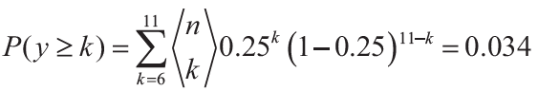
7.1 앙상블 학습
앙상블 학습
여기서 는 이항 계수(binomial coefficient)로 n개의 원소에서 k개를 뽑는 조합의 가짓수
이 식은 앙상블의 예측이 틀릴 확률을 계산
좀 더 구체적으로 예를 들어 보자
에러율이 0.25(ε = 0.25)인 분류기 11개(n = 11)로 구성된 앙상블의 에러율은 다음과 같음

Slide 13
7.1 앙상블 학습
앙상블 학습
앞서 보았듯이 모든 가정을 만족한다면 앙상블의 에러율(0.034)은 개별 분류기의 에러율(0.25)보다 훨씬 낮음
만약 에러율이 0.5인 분류기가 짝수 개일 때 예측이 반반으로 나뉘면 에러로 취급

Slide 14
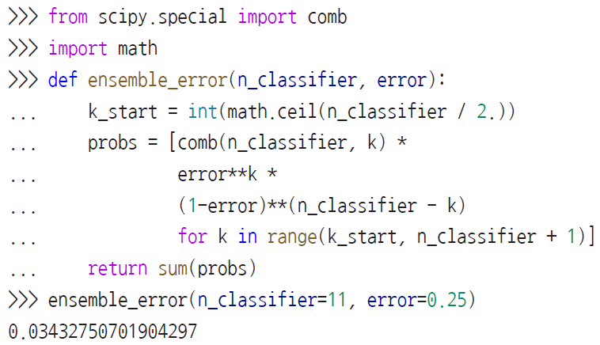
7.1 앙상블 학습
앙상블 학습
이상적인 앙상블 분류기와 다양한 범위의 분류기를 가진 경우와 비교하기 위해 파이썬으로 확률 질량 함수를 구현해 보자

Slide 15
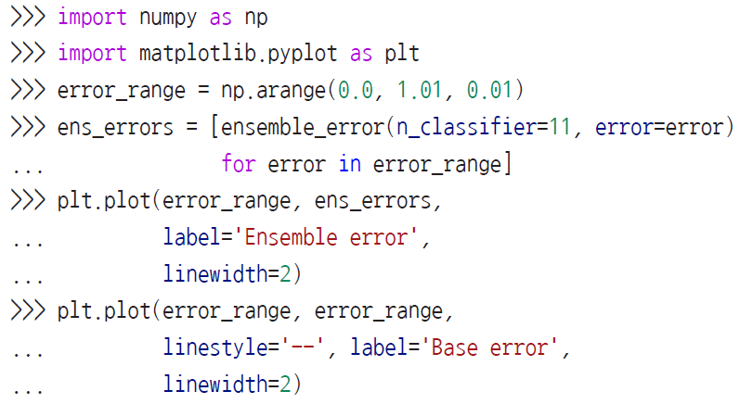
7.1 앙상블 학습
앙상블 학습
ensemble_error 함수를 구현한 후 분류기 에러가 0.0에서 1.0까지 걸쳐 있을 때 앙상블의 에러율을 계산
그다음 앙상블과 개별 분류기 에러 사이의 관계를 선 그래프로 시각화해보자

Slide 16
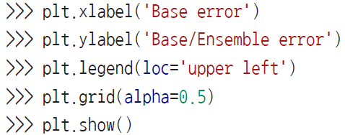
7.1 앙상블 학습
앙상블 학습

Slide 17
7.1 앙상블 학습
앙상블 학습
결과 그래프에서 볼 수 있듯이 앙상블의 에러 확률은 개별 분류기보다 항상 좋음
다만 개별 분류기가 무작위 추측(ε < 0.5)보다 성능이 좋아야 함
y축은 분류기 에러(점선)와 앙상블 에러(실선)를 나타냄

Slide 18
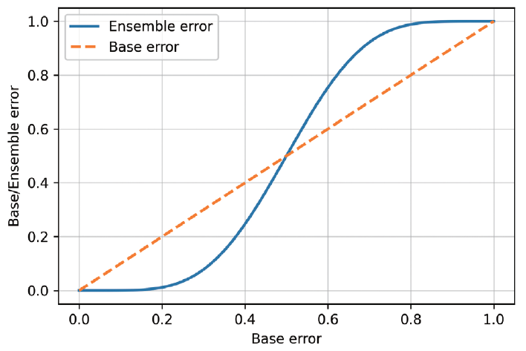
7.1 앙상블 학습
▼ 그림 7-3 개별 분류기와 앙상블의 에러 비교

Slide 19
7.2 다수결 투표를 사용한 분류 앙상블

Slide 20
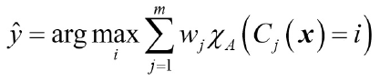
7.2 다수결 투표를 사용한 분류 앙상블
간단한 다수결 투표 분류기 구현
이 절에서 구현할 알고리즘은 여러 가지 분류 모델의 신뢰도에 가중치를 부여하여 연결할 수 있음
여기서는 특정 데이터셋에서 개별 분류기의 약점을 보완하는 강력한 메타 분류기를 구축하는 것이 목표
수학적으로 표현하면 가중치가 적용된 다수결 투표는 다음과 같이 쓸 수 있음

Slide 21
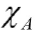
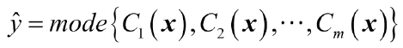
7.2 다수결 투표를 사용한 분류 앙상블
간단한 다수결 투표 분류기 구현
여기서 w_{j}는 개별 분류기 C_{j}에 연관된 가중치
는 앙상블이 예측한 클래스 레이블
A는 고유한 클래스 레이블의 집합
(그리스어로 카이(chi))는 특성 함수(characteristic function) 또는 지시 함수(indicator function)
이 함수는 j 번째 분류기의 예측 클래스가 i일 때 (C_{j}(x) = i) 1을 반환
가중치가 동일하면 이 식을 다음과 같이 간단히 쓸 수 있음

Slide 22
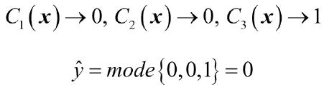
7.2 다수결 투표를 사용한 분류 앙상블
간단한 다수결 투표 분류기 구현
가중치 개념을 더욱 잘 이해하기 위해 좀 더 구체적인 예제를 살펴보자
세 개의 분류기 C_{j}( j∈{1, 2, 3})가 있고 샘플 x의 클래스 레이블(C_{j}(x)∈{0, 1})을 예측해야 한다고 가정함
세 개의 분류기 중 두 개가 클래스 0을 예측하고 C₃ 하나가 샘플을 클래스 1로 예측
분류기 세 개의 예측 가중치가 동일하다면 다수결 투표는 이 샘플이 클래스 0에 속한다고 예측할 것

Slide 23
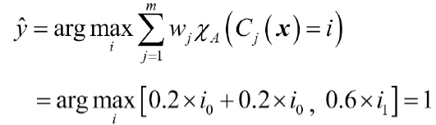
7.2 다수결 투표를 사용한 분류 앙상블
간단한 다수결 투표 분류기 구현
이제 C₃에 가중치 0.6을 할당하고 C₁과 C₂에 0.2를 부여해 보자

Slide 24
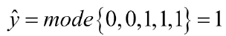
7.2 다수결 투표를 사용한 분류 앙상블
간단한 다수결 투표 분류기 구현
직관적으로 생각했을 때 3×0.2 = 0.6이기 때문에 C₃의 예측이 C₁이나 C₂의 예측보다 3배 더 가중됨
즉, 다음과 같이 쓸 수 있음

Slide 25
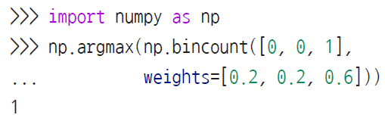
7.2 다수결 투표를 사용한 분류 앙상블
간단한 다수결 투표 분류기 구현
argmax와 bincount 함수를 사용하여 가중치가 적용된 다수결 투표를 파이썬 코드로 구현할 수 있음

Slide 26
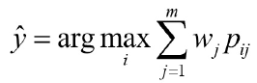
7.2 다수결 투표를 사용한 분류 앙상블
간단한 다수결 투표 분류기 구현
3장에서 로지스틱 회귀에 대해 언급했던 것처럼 사이킷런의 일부 분류기는 predict_proba 메서드에서 예측 클래스 레이블의 확률을 반환할 수 있음
앙상블의 분류기가 잘 보정(calibration) 되어 있다면 다수결 투표에서 클래스 레이블 대신 예측 클래스 확률을 사용하는 것이 좋음
확률을 사용하여 클래스 레이블을 예측하는 다수결 투표 버전은 다음과 같이 쓸 수 있음
여기서 P_{ij}는 클래스 레이블 i에 대한 j번째 분류기의 예측 확률

Slide 27
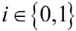
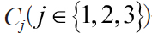
7.2 다수결 투표를 사용한 분류 앙상블
간단한 다수결 투표 분류기 구현
앞선 예제에 이어서 클래스 레이블 인 이진 분류 문제에서 세 개의 분류기로 구성된 앙상블 을 가정해 보자
어떤 샘플 x에 대한 분류기 C_{j}는 다음과 같은 클래스 소속 확률을 반환

Slide 28
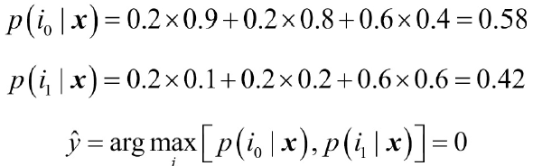
7.2 다수결 투표를 사용한 분류 앙상블
간단한 다수결 투표 분류기 구현
그다음 이전과 같은 가중치(0.2, 0.2, 0.6)를 사용하면 각 클래스 확률을 다음과 같이 계산할 수 있음

Slide 29
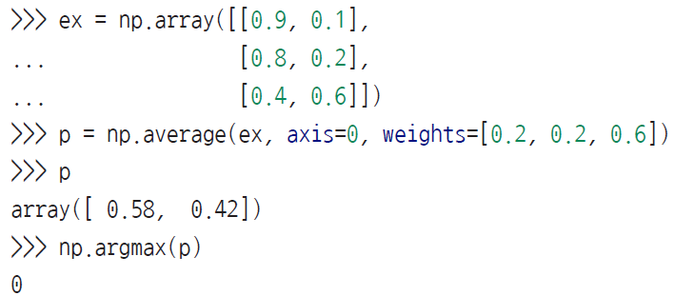
7.2 다수결 투표를 사용한 분류 앙상블
간단한 다수결 투표 분류기 구현
넘파이의 average와 argmax 함수를 사용하여 클래스 확률 기반으로 가중치가 적용된 다수결 투표를 구현할 수 있음

Slide 30
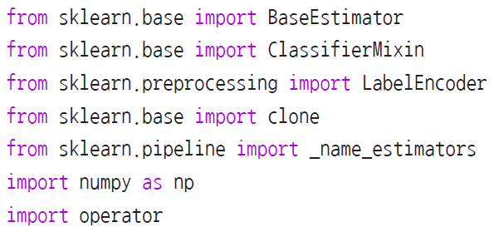
7.2 다수결 투표를 사용한 분류 앙상블
간단한 다수결 투표 분류기 구현
이들을 모두 결합하여 MajorityVoteClassifier 파이썬 클래스를 구현해 보자

Slide 31
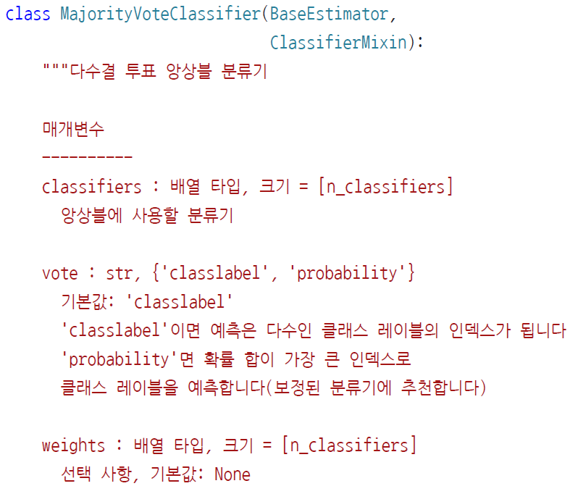
7.2 다수결 투표를 사용한 분류 앙상블
간단한 다수결 투표 분류기 구현

Slide 32
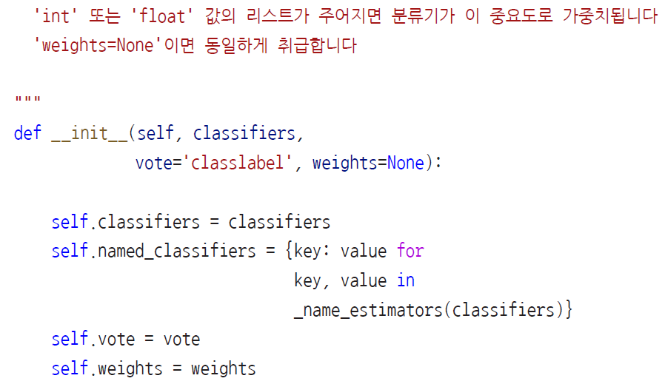
7.2 다수결 투표를 사용한 분류 앙상블
간단한 다수결 투표 분류기 구현

Slide 33
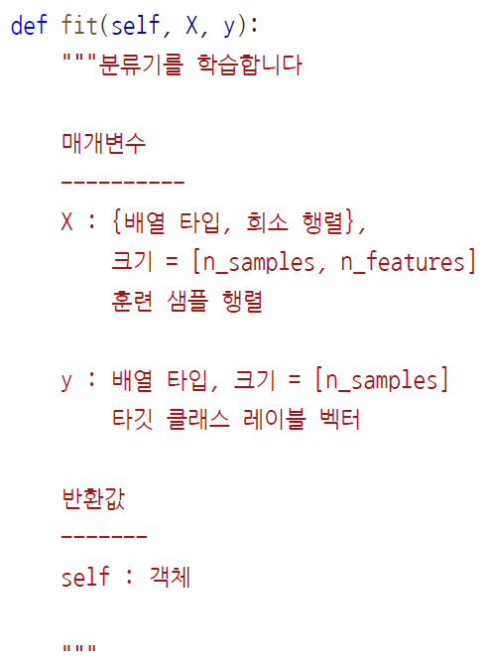
7.2 다수결 투표를 사용한 분류 앙상블
간단한 다수결 투표 분류기 구현

Slide 34
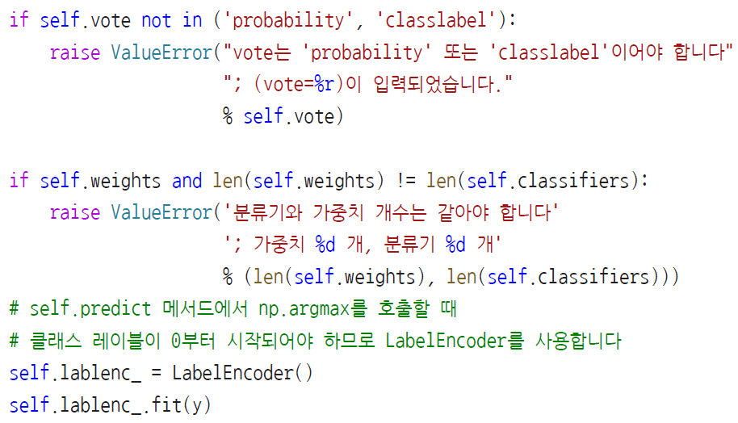
7.2 다수결 투표를 사용한 분류 앙상블
간단한 다수결 투표 분류기 구현

Slide 35
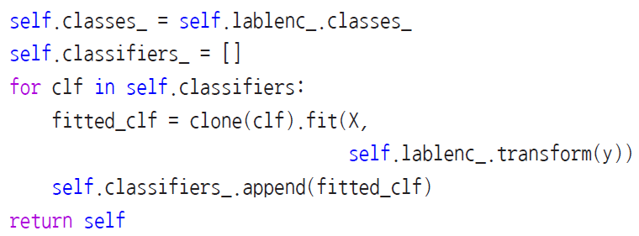
7.2 다수결 투표를 사용한 분류 앙상블
간단한 다수결 투표 분류기 구현

Slide 36
7.2 다수결 투표를 사용한 분류 앙상블
간단한 다수결 투표 분류기 구현
코드의 각 부분을 설명하려고 많은 주석을 넣었음
나머지 메서드를 구현하기 전에 잠시 한숨 돌리면서 복잡해 보일 수 있는 부분을 설명
BaseEstimator와 ClassifierMixin 클래스를 상속하여 기본적인 기능들을 자동으로 갖춤
여기에는 분류기의 매개변수를 설정하고 반환하는 get_params와 set_params 메서드가 있고 예측 정확도를 계산하는 score 메서드가 포함

Slide 37
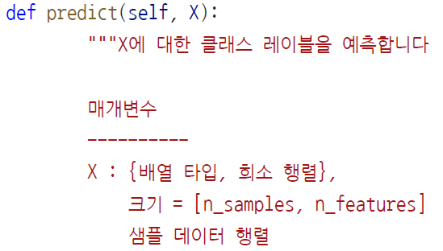
7.2 다수결 투표를 사용한 분류 앙상블
간단한 다수결 투표 분류기 구현
그다음 predict 메서드를 만듦
이 메서드는 vote='classlabel'로 MajorityVoteClassifier 객체가 만들어졌다면 클래스 레이블에 기반을 둔 다수결 투표를 사용하여 클래스 레이블을 예측
vote='probability'로 만들어졌을 경우에는 클래스 소속 확률을 기반으로 클래스 레이블을 예측
ROC AUC를 계산하기 위해 평균 확률을 반환하는 predict_proba 메서드도 추가

Slide 38
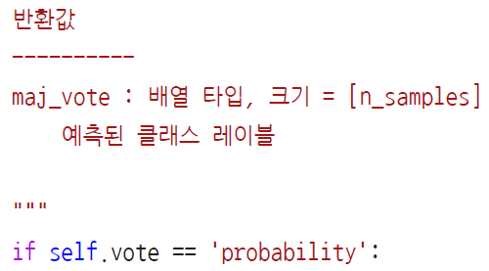
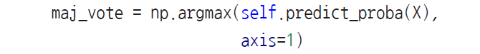
7.2 다수결 투표를 사용한 분류 앙상블
간단한 다수결 투표 분류기 구현

Slide 39
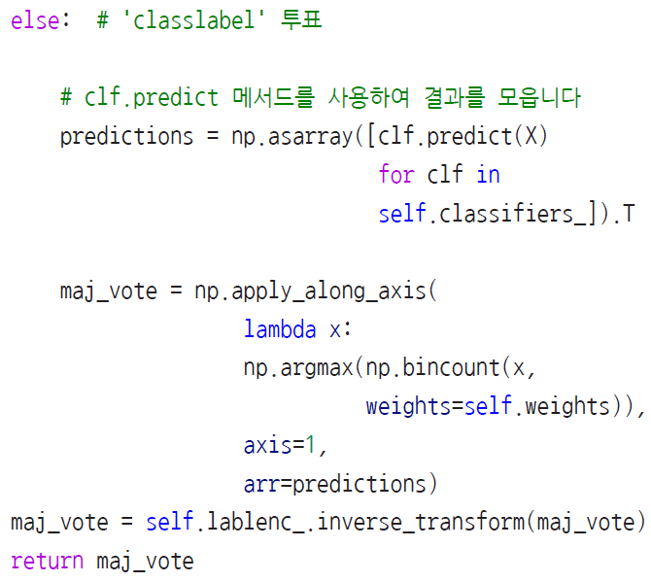
7.2 다수결 투표를 사용한 분류 앙상블
간단한 다수결 투표 분류기 구현

Slide 40
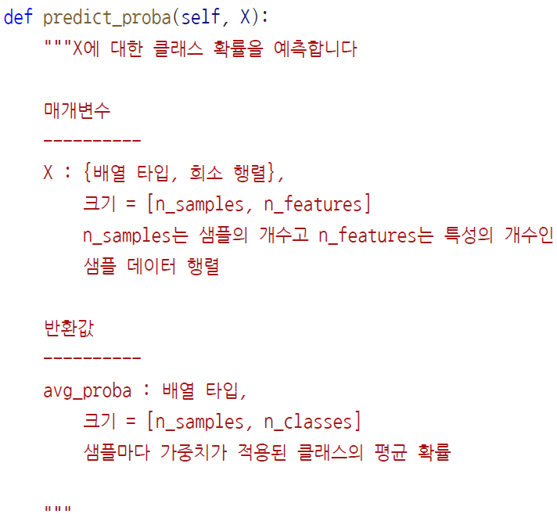
7.2 다수결 투표를 사용한 분류 앙상블
간단한 다수결 투표 분류기 구현

Slide 41
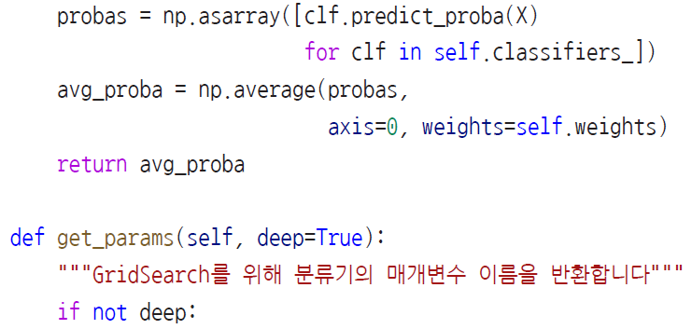
7.2 다수결 투표를 사용한 분류 앙상블
간단한 다수결 투표 분류기 구현

Slide 42
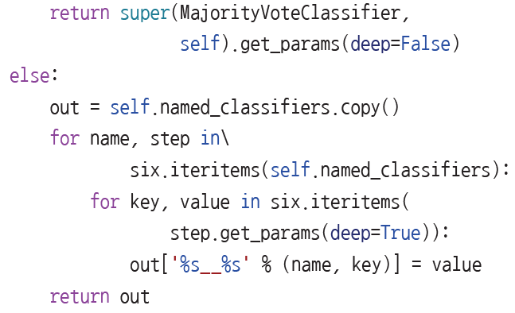
7.2 다수결 투표를 사용한 분류 앙상블
간단한 다수결 투표 분류기 구현

Slide 43
7.2 다수결 투표를 사용한 분류 앙상블
간단한 다수결 투표 분류기 구현
앙상블에 있는 각 분류기의 매개변수에 접근하기 위해 _name_estimators 함수를 사용했고 따로 get_params 메서드를 정의
처음에는 조금 복잡해 보일지 모르지만 다음 절에서 그리드서치를 사용하여 하이퍼파라미터를 튜닝할 때 완전히 이해될 것

Slide 44
7.2 다수결 투표를 사용한 분류 앙상블
다수결 투표 방식을 사용하여 예측 만들기
이제 이전 절에서 구현한 MajorityVoteClassifier 클래스를 사용하여 볼 차례
먼저 테스트를 위한 데이터셋을 준비
앞서 CSV 파일에서 데이터셋을 읽는 것은 연습해 보았음
여기서는 좀 더 간편한 방법인 사이킷런의 datasets 모듈을 사용하여 붓꽃 데이터셋을 읽어 보자
꽃받침 너비와 꽃잎 길이 두 개의 특성만 사용하여 예제를 구성해 보자
MajorityVoteClassifier 클래스를 다중 분류 문제에 적용할 수 있지만 나중에 ROC AUC를 계산하기 위해 Iris-versicolor와 Iris-virginica 클래스에 해당하는 샘플만 분류

Slide 45
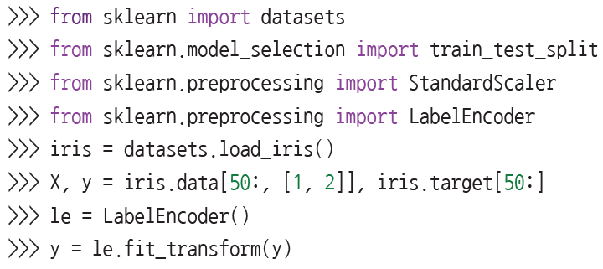
7.2 다수결 투표를 사용한 분류 앙상블
다수결 투표 방식을 사용하여 예측 만들기
코드는 다음과 같음

Slide 46
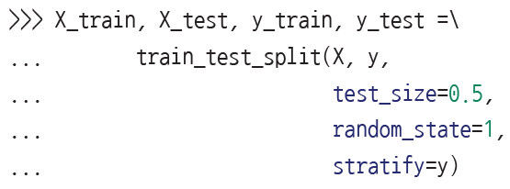
7.2 다수결 투표를 사용한 분류 앙상블
다수결 투표 방식을 사용하여 예측 만들기
그다음 붓꽃 데이터 샘플을 50%는 훈련 데이터로 나누고, 50%는 테스트 데이터로 나눔

Slide 47
7.2 다수결 투표를 사용한 분류 앙상블
다수결 투표 방식을 사용하여 예측 만들기
훈련 데이터셋을 사용하여 서로 다른 세 개의 분류기를 훈련
로지스틱 회귀 분류기
결정 트리 분류기
k-최근접 이웃 분류기

Slide 48
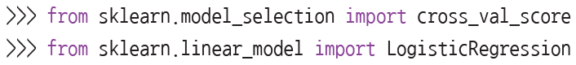
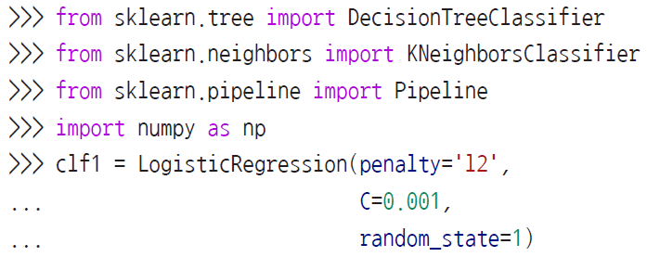
7.2 다수결 투표를 사용한 분류 앙상블
다수결 투표 방식을 사용하여 예측 만들기
각 분류기를 앙상블로 묶기 전에 훈련 데이터셋에서 10-겹 교차 검증으로 성능을 평가해 보자

Slide 49
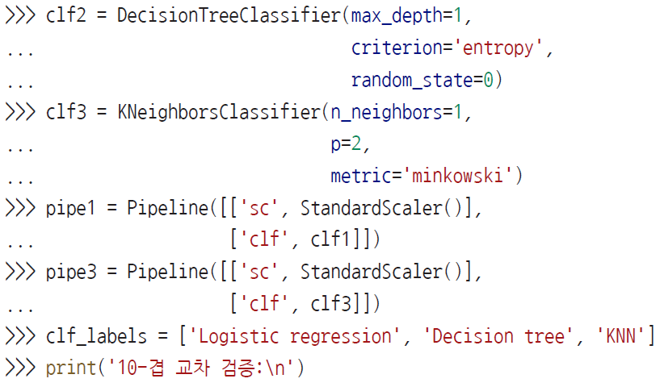
7.2 다수결 투표를 사용한 분류 앙상블
다수결 투표 방식을 사용하여 예측 만들기

Slide 50
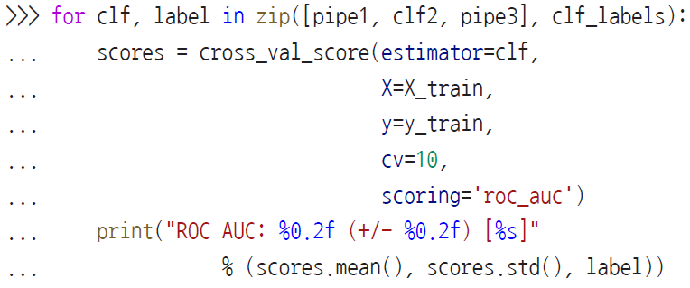
7.2 다수결 투표를 사용한 분류 앙상블
다수결 투표 방식을 사용하여 예측 만들기

Slide 51
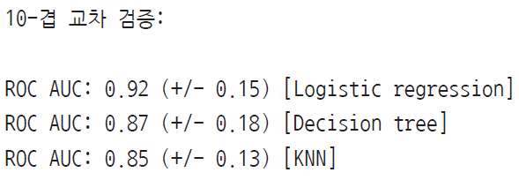
7.2 다수결 투표를 사용한 분류 앙상블
다수결 투표 방식을 사용하여 예측 만들기
다음 출력 결과에서 볼 수 있듯이 각 분류기의 예측 성능은 거의 비슷함

Slide 52
7.2 다수결 투표를 사용한 분류 앙상블
다수결 투표 방식을 사용하여 예측 만들기
로지스틱 회귀와 k-최근접 이웃 분류기는 왜 파이프라인으로 훈련시켰는지 궁금할 수 있음
3장에서 이야기한 것처럼 로지스틱 회귀와 (유클리디안 거리를 사용하는) k-최근접 이웃 알고리즘은 결정 트리와는 달리 스케일에 민감함
붓꽃 데이터셋의 특성이 모두 같은 스케일(cm)로 측정되었지만 특성을 표준화 전처리하는 것은 좋은 습관

Slide 53
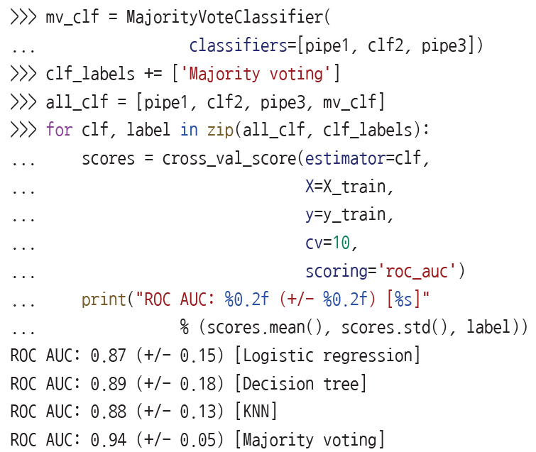
7.2 다수결 투표를 사용한 분류 앙상블
다수결 투표 방식을 사용하여 예측 만들기
다수결 투표 앙상블을 위해 MajorityVoteClassifier 클래스로 각 분류기를 하나로 연결

Slide 54
7.2 다수결 투표를 사용한 분류 앙상블
다수결 투표 방식을 사용하여 예측 만들기
결과에서 보듯이 10-겹 교차 검증으로 평가했을 때 MajorityVoteClassifier의 성능이 개별 분류기보다 뛰어남

Slide 55
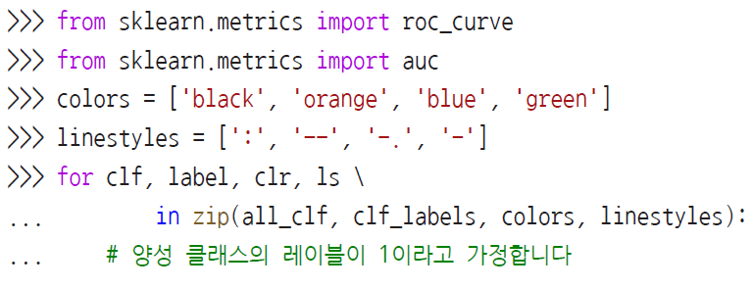
7.2 다수결 투표를 사용한 분류 앙상블
앙상블 분류기의 평가와 튜닝
이 절에서는 본 적 없는 데이터에 대한 MajorityVoteClassifier의 일반화 성능을 확인하기 위해 테스트 데이터셋에 대한 ROC 곡선을 그려 보자
테스트 데이터셋은 모델 선택에 사용하지 않았다는 것을 기억하자
테스트 데이터셋의 목적은 편향되지 않은 분류기의 일반화 성능을 추정하기 위해서임

Slide 56
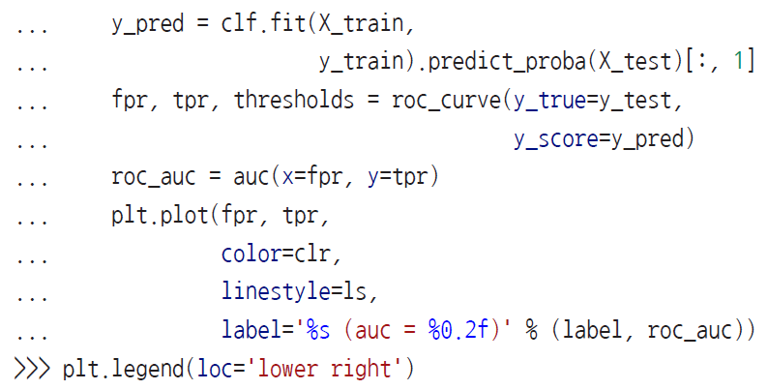
7.2 다수결 투표를 사용한 분류 앙상블
앙상블 분류기의 평가와 튜닝

Slide 57
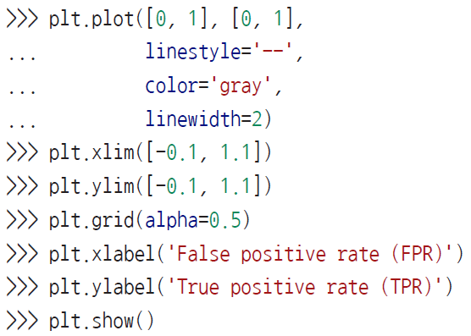
7.2 다수결 투표를 사용한 분류 앙상블
앙상블 분류기의 평가와 튜닝

Slide 58
7.2 다수결 투표를 사용한 분류 앙상블
앙상블 분류기의 평가와 튜닝
구해진 ROC 곡선에서 보듯이 앙상블 분류기는 테스트 데이터셋에서도 좋은 성능을 냄(ROC AUC = 0.95)
로지스틱 회귀도 같은 데이터에서 비슷한 성능을 내고 있음
이는 아마도 작은 데이터셋에서 생기는 높은 분산 때문임(이 경우 데이터셋을 어떻게 나누었는지에 민감함)

Slide 59
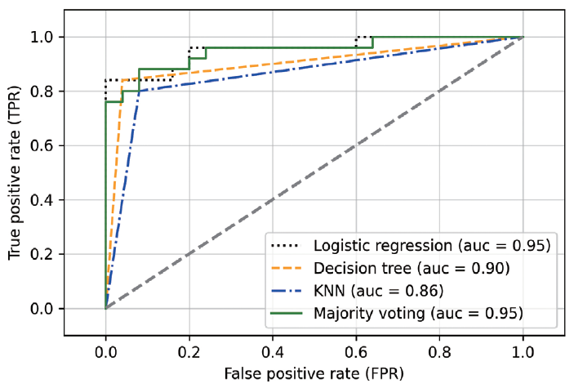
7.2 다수결 투표를 사용한 분류 앙상블
▼ 그림 7-4 앙상블 분류기와 개별 분류기의 ROC 비교

Slide 60
7.2 다수결 투표를 사용한 분류 앙상블
앙상블 분류기의 평가와 튜닝
이 분류 문제에서는 두 개의 특성만 선택했기 때문에 앙상블의 결정 경계가 어떤 모습인지 확인해 볼 수 있음
사실 로지스틱 회귀와 k-최근접 이웃 파이프라인에 이미 전처리 단계가 포함되어 있기 때문에 모델 훈련 전에 따로 특성을 표준화할 필요는 없음
여기서는 결정 트리의 결정 경계를 다른 모델과 같은 스케일로 나타내기 위해 사용

Slide 61

7.2 다수결 투표를 사용한 분류 앙상블
앙상블 분류기의 평가와 튜닝
코드는 다음과 같음

Slide 62

7.2 다수결 투표를 사용한 분류 앙상블
앙상블 분류기의 평가와 튜닝

Slide 63


7.2 다수결 투표를 사용한 분류 앙상블
앙상블 분류기의 평가와 튜닝

Slide 64
7.2 다수결 투표를 사용한 분류 앙상블
앙상블 분류기의 평가와 튜닝
아마 예상할 수 있겠지만 앙상블 분류기의 결정 경계는 개별 분류기의 결정 경계를 혼합한 것처럼 보임
처음 볼 때는 다수결 투표 결정 경계가 sepal width ≥ 1을 기준으로 y축에 수직으로 그어진 결정 트리의 경계와 비슷하게 보임
자세히 보면 k-최근접 이웃 분류기의 비선형성이 섞여 있는 것을 알 수 있음

Slide 65

7.2 다수결 투표를 사용한 분류 앙상블
▼ 그림 7-5 앙상블 분류기의 결정 경계 비교

Slide 66

7.2 다수결 투표를 사용한 분류 앙상블
앙상블 분류기의 평가와 튜닝
앙상블을 위해 개별 분류기의 매개변수를 튜닝하기 전에 GridSearchCV 객체 안에 있는 매개변수에 어떻게 접근할 수 있는지 get_params 메서드를 호출해서 알아보자

Slide 67

7.2 다수결 투표를 사용한 분류 앙상블
앙상블 분류기의 평가와 튜닝

Slide 68

7.2 다수결 투표를 사용한 분류 앙상블
앙상블 분류기의 평가와 튜닝

Slide 69

7.2 다수결 투표를 사용한 분류 앙상블
앙상블 분류기의 평가와 튜닝

Slide 70

7.2 다수결 투표를 사용한 분류 앙상블
앙상블 분류기의 평가와 튜닝

Slide 71

7.2 다수결 투표를 사용한 분류 앙상블
앙상블 분류기의 평가와 튜닝
get_params 메서드에서 반환되는 값을 살펴보면 개별 분류기의 속성에 접근하는 방법을 알 수 있음
예시를 보이기 위해 그리드 서치로 로지스틱 회귀 분류기의 규제 매개변수 C와 결정 트리의 깊이를 튜닝해 보자

Slide 72

7.2 다수결 투표를 사용한 분류 앙상블
앙상블 분류기의 평가와 튜닝
그리드 서치 실행이 완료되면 각각의 하이퍼파라미터 조합과 10-겹 교차 검증으로 계산한 평균 ROC AUC 점수를 다음과 같이 출력할 수 있음

Slide 73
7.2 다수결 투표를 사용한 분류 앙상블
앙상블 분류기의 평가와 튜닝
여기서 볼 수 있듯이 규제 강도가 가장 낮을 때(C = 0.001) 최상의 교차 검증 결과를 얻었음
반면 트리 깊이는 성능에 전혀 영향을 주지 않는 것 같음
이 데이터를 분할하는 데는 깊이가 1인 결정 트리로 충분함
테스트 데이터셋을 모델 평가에 한 번 이상 사용해서는 안 된다는 것을 기억함
이 절에서는 튜닝된 하이퍼파라미터로 일반화 성능을 추정하지 않겠음
또 다른 앙상블 학습 방법인 배깅(bagging)으로 바로 넘어가자

Slide 74
7.3 배깅: 부트스트랩 샘플링을 통한 분류 앙상블

Slide 75
7.3 배깅: 부트스트랩 샘플링을 통한 분류 앙상블
배깅: 부트스트랩 샘플링을 통한 분류 앙상블
배깅은 이전 절에서 구현한 MajorityVoteClassifier와 매우 밀접한 앙상블 학습 기법
앙상블에 있는 개별 분류기를 동일한 훈련 데이터셋으로 학습하는 것이 아니라 원본 훈련 데이터셋에서 부트스트랩(bootstrap) 샘플(중복을 허용한 랜덤 샘플)을 뽑아서 사용
배깅을 bootstrap aggregating이라고도 함

Slide 76

7.3 배깅: 부트스트랩 샘플링을 통한 분류 앙상블
▼ 그림 7- 6 배깅

Slide 77
7.3 배깅: 부트스트랩 샘플링을 통한 분류 앙상블
배깅 알고리즘의 작동 방식
배깅 분류기의 부트스트랩 샘플링의 작동 방식을 확실히 이해하기 위해 그림 7-7에 나오는 예를 생각해 보자
다음에 (1에서 7까지 인덱스가 부여된) 일곱 개의 훈련 샘플이 있음
배깅 단계마다 중복을 허용하여 랜덤하게 샘플링
각각의 부트스트랩 샘플을 사용하여 분류기 C_{j}를 학습
일반적으로 가지치기하지 않는 결정 트리를 분류기로 사용

Slide 78
7.3 배깅: 부트스트랩 샘플링을 통한 분류 앙상블
배깅 알고리즘의 작동 방식
그림 7-7에서 볼 수 있듯이 각 분류기는 훈련 데이터셋에서 추출한 랜덤한 부분 집합을 사용
배깅을 통해 얻은 이 랜덤한 샘플을 배깅 1, 배깅 2 등으로 표시
중복을 허용한 샘플링을 하기 때문에 각 부분 집합에는 일부가 중복되어 있고 원본 샘플 중 일부는 포함되어 있지 않음
개별 분류기가 부트스트랩 샘플에 학습되고 나면 다수결 투표를 사용하여 예측을 모음

Slide 79

7.3 배깅: 부트스트랩 샘플링을 통한 분류 앙상블
▼ 그림 7-7 부트스트랩 샘플링의 작동 방식

Slide 80
7.3 배깅: 부트스트랩 샘플링을 통한 분류 앙상블
배깅 알고리즘의 작동 방식
배깅은 3장에서 소개한 랜덤 포레스트 분류기와도 관련이 있음
사실 랜덤 포레스트는 개별 결정 트리를 학습할 때 랜덤하게 특성의 부분 집합을 선택하는 배깅의 특별한 경우

Slide 81

7.3 배깅: 부트스트랩 샘플링을 통한 분류 앙상블
배깅으로 Wine 데이터셋의 샘플 분류
배깅을 적용하기 위해 4장에서 소개한 Wine 데이터셋으로 좀 더 복잡한 분류 문제를 만들어 보자
여기서는 와인 클래스 2와 클래스 3만 사용하고 두 개의 특성 Alcohol과 OD280/OD315 of diluted wines만 사용

Slide 82

7.3 배깅: 부트스트랩 샘플링을 통한 분류 앙상블
배깅으로 Wine 데이터셋의 샘플 분류

Slide 83

7.3 배깅: 부트스트랩 샘플링을 통한 분류 앙상블
배깅으로 Wine 데이터셋의 샘플 분류
그다음 클래스 레이블을 이진 형태로 인코딩하고 80%는 훈련 데이터셋으로, 20%는 테스트 데이터셋으로 분리

Slide 84

7.3 배깅: 부트스트랩 샘플링을 통한 분류 앙상블
배깅으로 Wine 데이터셋의 샘플 분류
사이킷런에는 BaggingClassifier 분류기가 이미 구현되어 있음
이 클래스는 ensemble 모듈에서 임포트할 수 있음
여기서는 훈련 데이터셋으로부터 추출한 부트스트랩 샘플에서 가지치기가 없는 500개의 결정 트리를 학습하여 앙상블을 만들겠음

Slide 85

7.3 배깅: 부트스트랩 샘플링을 통한 분류 앙상블
배깅으로 Wine 데이터셋의 샘플 분류
그다음 배깅 분류기와 가지치기가 없는 단일 결정 트리에서 훈련 데이터셋과 테스트 데이터셋의 예측 정확도를 계산하여 성능을 비교

Slide 86


7.3 배깅: 부트스트랩 샘플링을 통한 분류 앙상블
배깅으로 Wine 데이터셋의 샘플 분류
출력된 정확도 값을 보면 가지치기가 없는 결정 트리는 모든 훈련 샘플을 정확하게 예측
테스트 데이터셋의 정확도는 확실히 낮기 때문에 모델의 분산이 높다는 것과(대적합)을 나타냄

Slide 87

7.3 배깅: 부트스트랩 샘플링을 통한 분류 앙상블
배깅으로 Wine 데이터셋의 샘플 분류
결정 트리와 배깅 분류기의 훈련 정확도가 훈련 데이터셋에서 비슷하지만 (둘 다 100%) 테스트 데이터셋의 정확도로 미루어 보아 배깅 분류기가 일반화 성능이 더 나을 것 같음
다음에는 결정 트리와 배깅 분류기의 결정 경계를 비교해 보자

Slide 88

7.3 배깅: 부트스트랩 샘플링을 통한 분류 앙상블
배깅으로 Wine 데이터셋의 샘플 분류

Slide 89

7.3 배깅: 부트스트랩 샘플링을 통한 분류 앙상블
배깅으로 Wine 데이터셋의 샘플 분류

Slide 90

7.3 배깅: 부트스트랩 샘플링을 통한 분류 앙상블
배깅으로 Wine 데이터셋의 샘플 분류
결과 그래프에서 보듯이 결정 트리의 선형 결정 경계가 배깅 앙상블에서 더 부드러워졌음
▼ 그림 7-8 결정 트리와 배깅의 결정 경계

Slide 91
7.3 배깅: 부트스트랩 샘플링을 통한 분류 앙상블
배깅으로 Wine 데이터셋의 샘플 분류
이 절에서는 아주 간단한 배깅 예제를 보았음
실전에서 고차원 데이터셋을 사용하는 더 복잡한 분류 문제라면 단일 결정 트리가 쉽게 과대적합될 수 있음
이런 경우에 배깅 알고리즘의 강력함이 제대로 발휘될 수 있음
마지막으로 배깅 알고리즘은 모델의 분산을 감소하는 효과적인 방법이지만 모델의 편향을 낮추는 데는 효과적이지 않음
즉, 모델이 너무 단순해서 데이터에 있는 경향을 잘 잡아내지 못함
이것이 배깅을 수행할 때 편향이 낮은 모델, 예를 들어 가지치기하지 않은 결정 트리를 분류기로 사용하여 앙상블을 만드는 이유

Slide 92
7.4 약한 학습기를 이용한 에이다부스트

Slide 93
7.4 약한 학습기를 이용한 에이다부스트
약한 학습기를 이용한 에이다부스트
앙상블 메서드에 관한 마지막 절로 부스팅(boosting)을 설명
특히 가장 유명한 부스팅 구현인 에이다부스트(AdaBoost, Adaptive Boosting)에 초점을 맞추겠음
부스팅에서 앙상블은 약한 학습기(weak learner)라고도 하는 매우 간단한 분류기로 구성
이 분류기는 랜덤 추측보다 조금 성능이 좋을 뿐임
약한 학습기의 전형적인 예는 깊이가 1인 결정 트리
부스팅의 핵심 아이디어는 분류하기 어려운 훈련 샘플에 초점을 맞추는 것
즉, 잘못 분류된 훈련 샘플을 그다음 약한 학습기가 학습하여 앙상블 성능을 향상시킴
이어지는 절에서 일반적인 부스팅 알고리즘의 절차와 에이다부스트(AdaBoost)에 대해 소개하겠음
마지막으로 사이킷런을 사용하여 실제 분류 예제를 다루어 보자

Slide 94
7.4 약한 학습기를 이용한 에이다부스트
부스팅 작동 원리
배깅과는 달리 부스팅의 초창기 방법은 중복을 허용하지 않고 훈련 데이터셋에서 랜덤 샘플을 추출하여 부분 집합을 구성
원본 부스팅 과정은 다음 네 개의 주요 단계로 요약할 수 있음
1. 훈련 데이터셋 D에서 중복을 허용하지 않고 랜덤한 부분 집합 d₁을 뽑아 약한 학습기 C₁을 훈련
2. 훈련 데이터셋에서 중복을 허용하지 않고 두 번째 랜덤한 훈련 부분 집합 d₂를 뽑고 이전에 잘못 분류된 샘플의 50%를 더해서 약한 학습기 C₂를 훈련
3. 훈련 데이터셋 D에서 C₁과 C₂에서 잘못 분류한 훈련 샘플 d₃를 찾아 세 번째 약한 학습기인 C₃를 훈련
4. 약한 학습기 C₁, C₂, C₃를 다수결 투표로 연결

Slide 95
7.4 약한 학습기를 이용한 에이다부스트
부스팅 작동 원리
레오 브레이만이 언급한 것처럼 부스팅은 배깅 모델에 비해 분산은 물론 편향도 감소시킬 수 있음
실제로는 에이다부스트 같은 부스팅 알고리즘이 분산이 높다고 알려져 있음
즉, 훈련 데이터에 과대적합되는 경향이 있음
여기서 언급한 원본 부스팅 방법과는 다르게 에이다부스트는 약한 학습기를 훈련할 때 훈련 데이터셋 전체를 사용
훈련 샘플은 반복마다 가중치가 다시 부여되며 이 앙상블은 이전 학습기의 실수를 학습하는 강력한 분류기를 만듦

Slide 96

7.4 약한 학습기를 이용한 에이다부스트
▼ 그림 7-9 에이다부스트

Slide 97
7.4 약한 학습기를 이용한 에이다부스트
부스팅 작동 원리
이 에이다부스트 예시를 하나씩 따라가 보자
그림 7- 9(a)는 이진 분류를 위한 훈련 데이터셋을 보여 줌
여기서 모든 샘플은 동일한 가중치를 가짐
이 훈련 데이터셋을 바탕으로 깊이가 1인 결정 트리(파선)를 훈련하여 샘플을 두 개의 클래스(삼각형과 원)로 나눔
물론 가능한 비용 함수(또는 결정 트리 앙상블일 경우 불순도 점수)를 최소화하는 트리를 훈련

Slide 98
7.4 약한 학습기를 이용한 에이다부스트
부스팅 작동 원리
다음 단계(그림 7- 9(b))에서 이전에 잘못 분류된 샘플 두 개(원)에 큰 가중치를 부여함
또 옳게 분류된 샘플의 가중치는 낮춤
다음 결정 트리는 가장 큰 가중치를 가진 훈련 샘플에 더 집중할 것
아마도 이런 훈련 샘플은 분류하기 어려운 샘플일 것
그림 7- 9(b)에 있는 약한 학습기는 세 개의 원 모양 샘플을 잘못 분류
그림 7- 9(c)에서 이 샘플들에 큰 가중치가 부여됨

Slide 99
7.4 약한 학습기를 이용한 에이다부스트
부스팅 작동 원리
이 에이다부스트 앙상블이 세 번의 부스팅 단계만 가진다고 가정하면 그림 7- 9(d)에서처럼 서로 다른 가중치가 부여된 훈련 데이터셋에서 훈련된 세 개의 약한 학습기를 다수결 투표 방식으로 합침

Slide 100








7.4 약한 학습기를 이용한 에이다부스트
부스팅 작동 원리
이제 에이다부스트의 기본 개념을 잘 이해했을 것
의사 코드를 사용하여 자세히 알고리즘을 살펴보자
여기서 곱셈 기호(×)는 원소별 곱셈을 말하고 점 기호(·)는 두 벡터 사이의 점곱을 의미
1. 가중치 벡터 w를 동일한 가중치로 설정
2. m번 부스팅 반복의 j번째에서 다음을 수행
a. 가중치가 부여된 약한 학습기를 훈련
b. 클래스 레이블을 예측
c. 가중치가 적용된 에러율을 계산
d. 학습기 가중치를 계산
e. 가중치를 업데이트
f. 합이 1이 되도록 가중치를 정규화
3. 최종 예측을 계산

Slide 101

7.4 약한 학습기를 이용한 에이다부스트
부스팅 작동 원리
단계 2- c에서 표현은 1 또는 0으로 구성된 이진 벡터를 의미
예측이 잘못되면 1이고 그렇지 않으면 0

Slide 102
7.4 약한 학습기를 이용한 에이다부스트
부스팅 작동 원리
에이다부스트 알고리즘이 간단해 보이지만, 그림 7-10의 표와 같이 열 개의 훈련 샘플로 구성된 훈련 데이터셋을 사용하여 구체적인 예제를 살펴보자

Slide 103

7.4 약한 학습기를 이용한 에이다부스트
▼ 그림 7-10 열 개의 훈련 샘플로 구성된 훈련 데이터셋

Slide 104

7.4 약한 학습기를 이용한 에이다부스트
부스팅 작동 원리
이 표의 첫 번째 열은 1에서 10까지 훈련 샘플의 인덱스를 나타냄
두 번째 열에 각 샘플의 특성 값이 있음
이 데이터는 1차원 데이터셋
세 번째 열은 각 훈련 샘플 x_{i}에 대한 진짜 클래스 레이블 y_{i}
여기서
네 번째 열은 초기 가중치를 보여 줌
초기에 가중치를 동일하게 초기화(같은 상수 값을 할당)
그다음 합이 1이 되도록 정규화함
샘플이 열 개인 훈련 데이터셋에서는 가중치 벡터 w에 있는 각 가중치 w_{i}를 0.1로 할당
예측 클래스 레이블 는 다섯 번째 열에 나와 있음
분할 기준은 이라고 가정함
표의 마지막 열은 의사 코드에서 정의한 업데이트 규칙에 의해 업데이트된 가중치를 보여줌

Slide 105


7.4 약한 학습기를 이용한 에이다부스트
부스팅 작동 원리
가중치 계산 공식이 처음에는 조금 복잡해 보일 수 있으므로 단계별로 계산을 수행해 보자
단계 2-c에 나와 있는 가중치된 에러율 ε을 먼저 계산해 보자
그다음 단계 2-d에 나오는 학습기 가중치 α_{j}를 계산
나중에 단계 2- e에서 가중치를 업데이트할 때와 단계 3에서 다수결 투표 예측을 위한 가중치에 사용

Slide 106




7.4 약한 학습기를 이용한 에이다부스트
부스팅 작동 원리
학습기 가중치 α_{j}를 계산한 후 다음 식을 사용하여 가중치 벡터를 업데이트할 수 있음
여기서 는 예측 클래스 레이블 벡터와 진짜 클래스 레이블 벡터 사이의 원소별 곱셈
예측 가 맞으면 는 양의 값이 되고 α_{j}도 양의 값이기 때문에 i번째 가중치가 감소

Slide 107

7.4 약한 학습기를 이용한 에이다부스트
부스팅 작동 원리
비슷하게 예측 레이블 가 맞지 않으면 i번째 가중치가 다음과 같이 증가
또는 다음과 같음

Slide 108


7.4 약한 학습기를 이용한 에이다부스트
부스팅 작동 원리
가중치 벡터의 각 가중치를 업데이트하고 난 후 가중치의 합이 1이 되도록 정규화(단계 2-f)
여기서

Slide 109


7.4 약한 학습기를 이용한 에이다부스트
부스팅 작동 원리
옳게 분류된 샘플에 대응하는 가중치는 다음 부스팅 단계에서 초깃값 0.1보다
로 감소
비슷하게 잘못 분류된 샘플의 가중치는 0.1에서 로 증가

Slide 110

7.4 약한 학습기를 이용한 에이다부스트
사이킷런에서 에이다부스트 사용
이제 실제 사용하는 부분으로 넘어가서 사이킷런으로 에이다부스트 앙상블 분류기를 훈련시켜 보자
이전 절에서 배깅 분류기를 훈련할 때 사용한 Wine 데이터셋을 사용
base_estimator 속성으로 깊이가 1인 결정 트리를 전달하여 트리 500개로 구성된 AdaBoostClassifier를 훈련

Slide 111

7.4 약한 학습기를 이용한 에이다부스트
사이킷런에서 에이다부스트 사용

Slide 112


7.4 약한 학습기를 이용한 에이다부스트
사이킷런에서 에이다부스트 사용
여기서 보듯이 깊이가 1인 결정 트리는 훈련 데이터에 과소적합된 것 같음
이전 절에서 보았던 가지치기가 없는 결정 트리와는 반대

Slide 113
7.4 약한 학습기를 이용한 에이다부스트
사이킷런에서 에이다부스트 사용
에이다부스트 모델은 훈련 데이터셋의 모든 클래스 레이블을 정확하게 예측하고 깊이가 1인 결정 트리에 비해 테스트 데이터셋 성능도 좀 더 높음
훈련 성능과 테스트 성능 사이에 간격이 크므로 모델의 편향을 줄임으로써 추가적인 분산이 발생

Slide 114
7.4 약한 학습기를 이용한 에이다부스트
사이킷런에서 에이다부스트 사용
예시를 위해 간단한 예제를 사용했지만 에이다부스트 분류기의 성능이 깊이가 1인 결정 트리에 비해 좀 더 향상
이전 절에 훈련했던 배깅 분류기의 정확도와 매우 비슷한 점수를 달성
테스트 데이터셋을 반복적으로 사용하여 모델을 선택하는 것은 나쁜 방법
6장에서 자세히 언급했듯이 일반화 성능을 매우 낙관적으로 추정하게 됨

Slide 115

7.4 약한 학습기를 이용한 에이다부스트
사이킷런에서 에이다부스트 사용
끝으로 결정 영역의 모습을 확인해 보자

Slide 116

7.4 약한 학습기를 이용한 에이다부스트
사이킷런에서 에이다부스트 사용

Slide 117


7.4 약한 학습기를 이용한 에이다부스트
사이킷런에서 에이다부스트 사용

Slide 118
7.4 약한 학습기를 이용한 에이다부스트
사이킷런에서 에이다부스트 사용
결정 영역을 그려 보면 에이다부스트 모델의 결정 경계가 깊이가 1인 결정 트리의 결정 경계보다 확실히 더 복잡함
또 에이다부스트 모델이 이전 절에서 훈련한 배깅 분류기와 매우 비슷하게 특성 공간을 분할하고 있음

Slide 119

7.4 약한 학습기를 이용한 에이다부스트
▼ 그림 7-11 결정 트리와 에이다부스트의 결정 경계

Slide 120
7.4 약한 학습기를 이용한 에이다부스트
사이킷런에서 에이다부스트 사용
앙상블 기법을 마무리하면서 언급할 것은 앙상블 학습은 개별 분류기에 비해 계산 복잡도가 높다는 점
실전에서는 비교적 많지 않은 예측 성능 향상을 위해 계산 비용에 더 투자할 것인지 주의 깊게 생각해야 함

Slide 121
7.4 약한 학습기를 이용한 에이다부스트
사이킷런에서 에이다부스트 사용
앙상블 기법을 마무리하면서 언급할 것은 앙상블 학습은 개별 분류기에 비해 계산 복잡도가 높다는 점
실전에서는 비교적 많지 않은 예측 성능 향상을 위해 계산 비용에 더 투자할 것인지 주의 깊게 생각해야 함

Slide 122
7.5 요약

Slide 123
7.5 요약
요약
이 장에서 가장 인기 있고 널리 사용되는 앙상블 학습의 기법을 살펴보았음
앙상블 방법은 개별 분류기의 약점을 보완하기 위해 다양한 모델을 결합
머신 러닝 경연 대회는 물론 현업 애플리케이션을 위해서도 안정적이고 성능이 높은 모델을 만들 수 있어 매우 매력적임
이 장 서두에서 다양한 분류 알고리즘을 결합할 수 있는 MajorityVoteClassifier 파이썬 클래스를 구현
배깅은 훈련 데이터셋에서 랜덤한 부트스트랩 샘플을 추출하고 다수결 투표를 통해 훈련된 개별 분류기를 결합함으로써 모델의 분산을 감소시키는 기법
마지막으로 에이다부스트는 오차로부터 점진적으로 학습하는 약한 학습기를 기반으로 하는 알고리즘

Slide 124
7.5 요약
요약
여기까지 여러 장을 거치면서 다양한 학습 알고리즘과 튜닝, 평가 기법을 많이 배웠음
다음 장에서는 인터넷과 소셜 미디어 세상에서 흥미로운 주제가 된 특별한 머신 러닝 애플리케이션인 감성 분석에 관해 살펴보자

